Slide 1
Computer Vision and Deep Learning
Ch 03
강명묵
1

Slide 2
1. 디지털 영상 기초
2. 점 연산
Contents
3. 영역 연산
4. 기하 연산
2

Slide 3
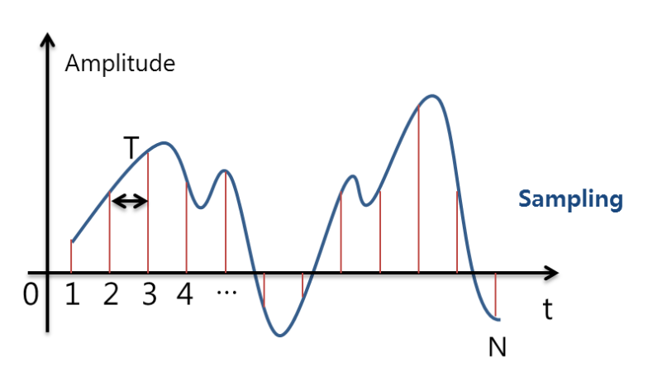
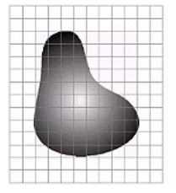
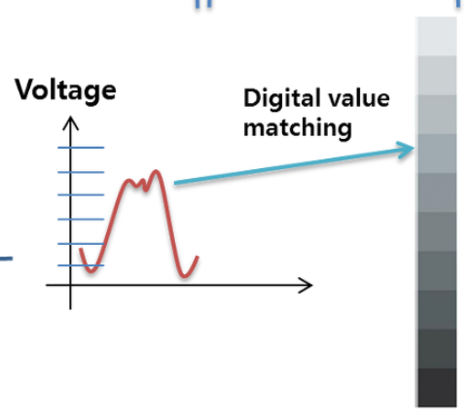
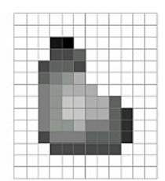
영상처리와 컴퓨터비전
영상처리는 입력 영상을 처리하여 출력으로 처리된 영상을 얻는다.
컴퓨터비전은 기본적인 영상처리를 바탕으로 영상에서 특정한 정보를 추출하여 처리한다.
영상은 어떻게 획득하는가?
디지털 카메라는 실제 세상에 존재하는 피사체를 일정한간격으로 Sampling하고
명암을 일정한 간격으로 Quantization하는 과정을 통해 디지털 영상을 획득한다.
Sampling
Quantization
3

Slide 4
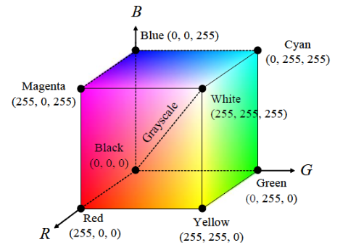
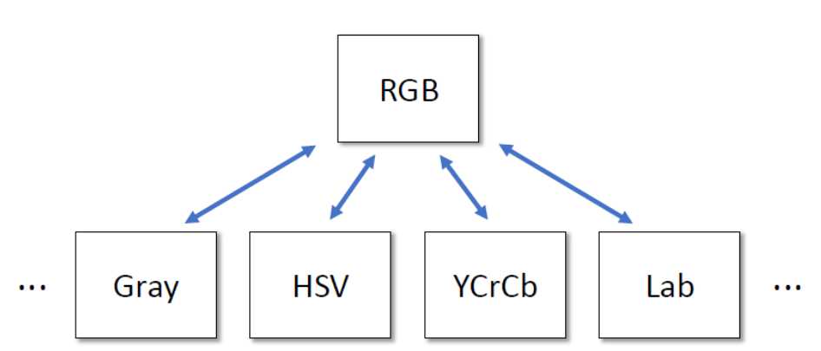
Color Model
RGB Model
RGB 컬러 모델은 3원색을 서로 합하는 가산 컬러 모델이다.
3개의 채널로 구성된 컬러영상으로써 3차원 구조의 배열로 표현한다
빛이 약해지면 R,G,B값이 모두 작아진다는 단점이 있다.
RGB
다양한 색 공간으로의 변환
4

Slide 5
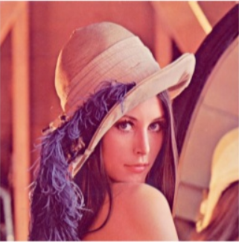
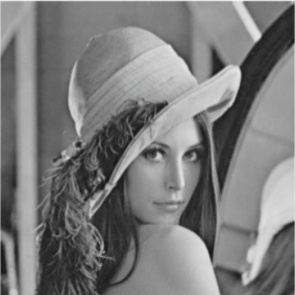
Color Model
Grayscale Model
1개의 채널로 구성된 컬러영상으로써 2차원 구조의 배열로 표현한다.
Edge Detection에 많이 사용한다. (객체 인식, 영상 분할 및 특징 추출 등)
RGB
Grayscale
5

Slide 6
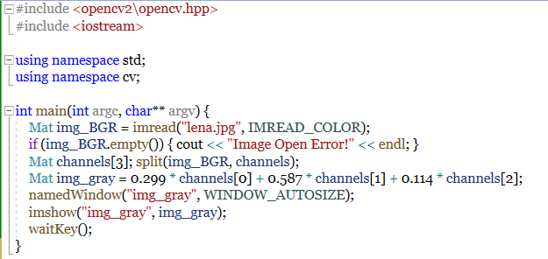
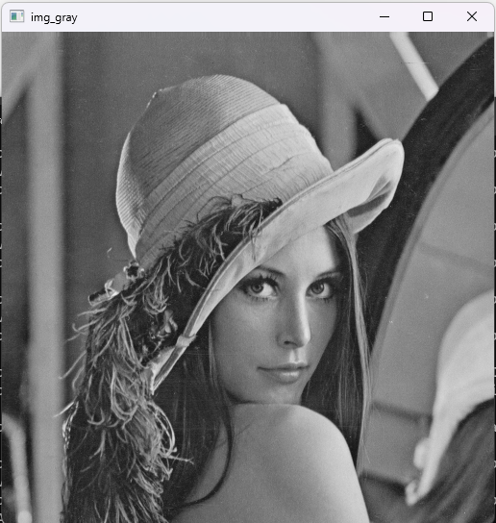
Color Model- RGB영상을 GRAY 영상으로 바꾸기
Grayscale모델은 RGB 각 채널에 가중치를 더하여 합한 것이다.
6

Slide 7

Color Model
HSV Model
3개의 채널로 구성된 컬러영상으로써 3차원 구조의 배열로 표현한다.
색상 표현이 직관적이다.(인간 시각 모델에 기반)
색상이나 조명의 변화에 상대적으로 강인하게 대응할 수 있다.(객체 인식에서 유용)
Hue(색상) [0~360$°$] : 가장 파장이 긴 빨간색이 0도
Saturation(채도) [0~100%] : 색의 진하기 정도
색이 가장 진한 상태 : 100
value(명도) [0~100%] : 밝은 정도
가장 밝은 상태: 100
HSV
7

Slide 8
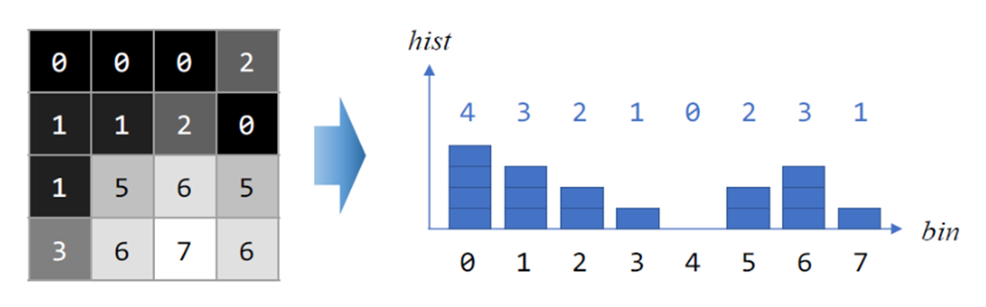
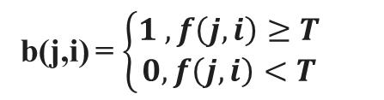
Binary Image
이진화와 히스토그램
이진영상 : 화소가 흑(0) 또는 백(255)인 영상이다.(Edge 검출 후 영상표현에 많이 사용)
히스토그램 : 명암 단계 각각에 대해 화소의 발생 빈도를 나타내는 1차원 배열이다.
b(j,i) = $\left\{\begin{aligned}1 , f\left(j,i\right)≥T \\ 0, f\left(j,i\right)<T\end{aligned}\right.$
이진화
히스토그램
8

Slide 9
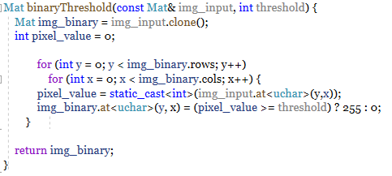
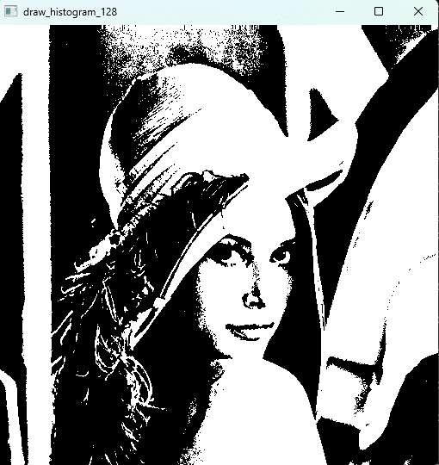
Binary Image
이진화
9

Slide 10
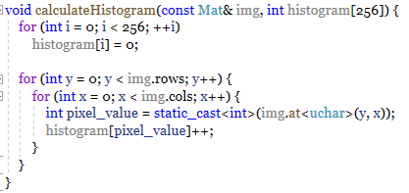
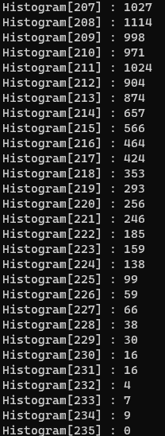
Histogram
히스토그램 계산
10

Slide 11
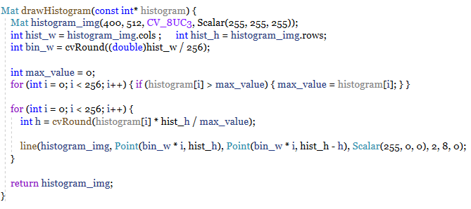
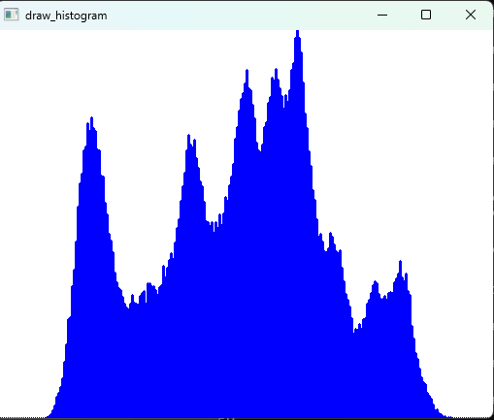
Histogram
히스토그램 그리기
0
400
0
512
11

Slide 12
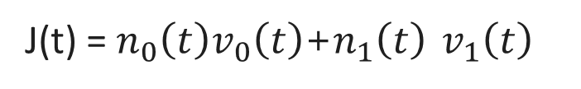
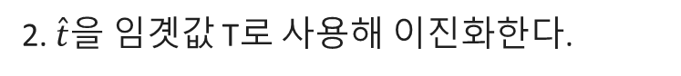
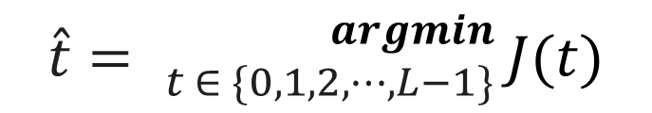
Histogram
Optimization
컴퓨터 비전은 주어진 문제를 최적화 문제로 공식화해 푸는 경우가 많다.
Ex) 오츄 알고리즘, back-propagation
오츄 알고리즘
1. 모든 명암값에 대해 목적함수 J를 계산
$$\hat{t}= {}_{t ∈ \{0,1,2,⋯,L−1\}}^{argmin}{ J(t)}$$
2. $\hat{t}$을 임곗값 T로 사용해 이진화한다.
J(t) = $n_{0}\left(t\right)v_{0}\left(t\right)$+$n_{1}\left(t\right)$ $v_{1}\left(t\right)$
n(t) : 화소의 개수
v(t) : 화소의 분산
12

Slide 13
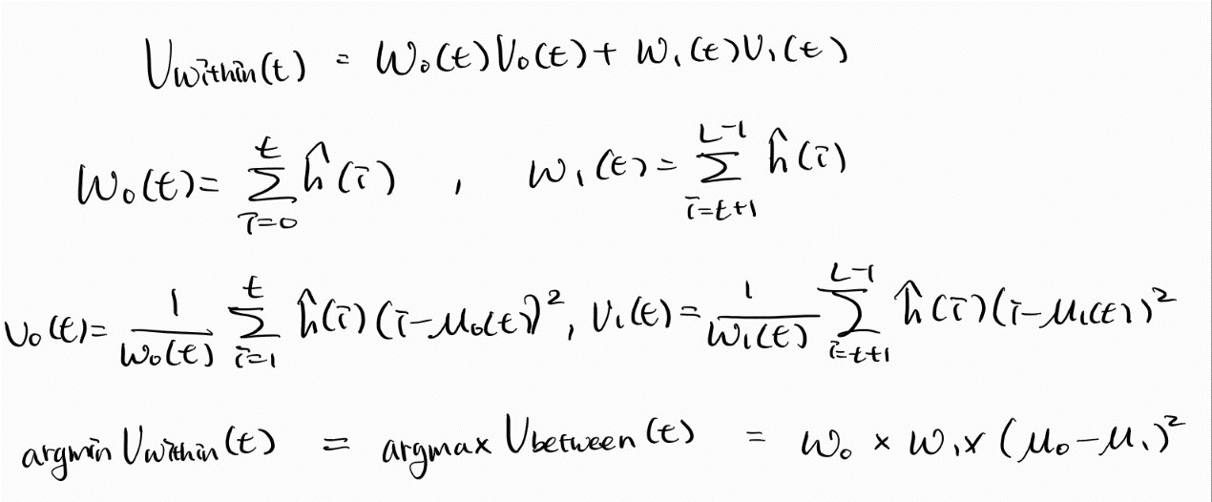
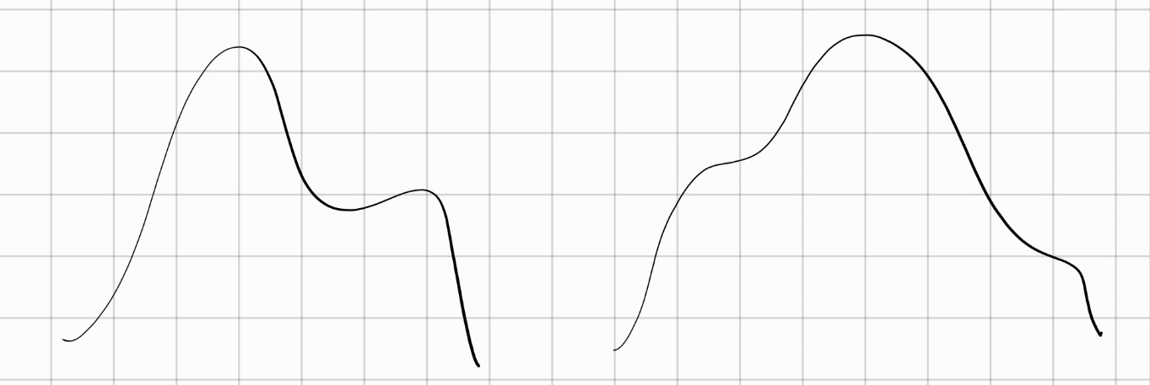
Histogram
오츄 알고리즘
내부 분산을 최소화 해서 이진화를 가장 잘하는 임계값 T를 찾아내는 것
내부 분산을 최소화하는 것은 외부분산을 최대화 하는 것과 같다.
T
0
255
A
B
Histogram
13

Slide 14
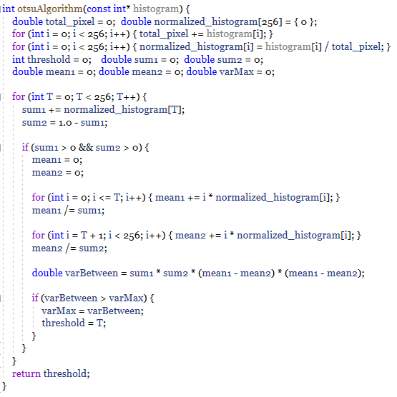
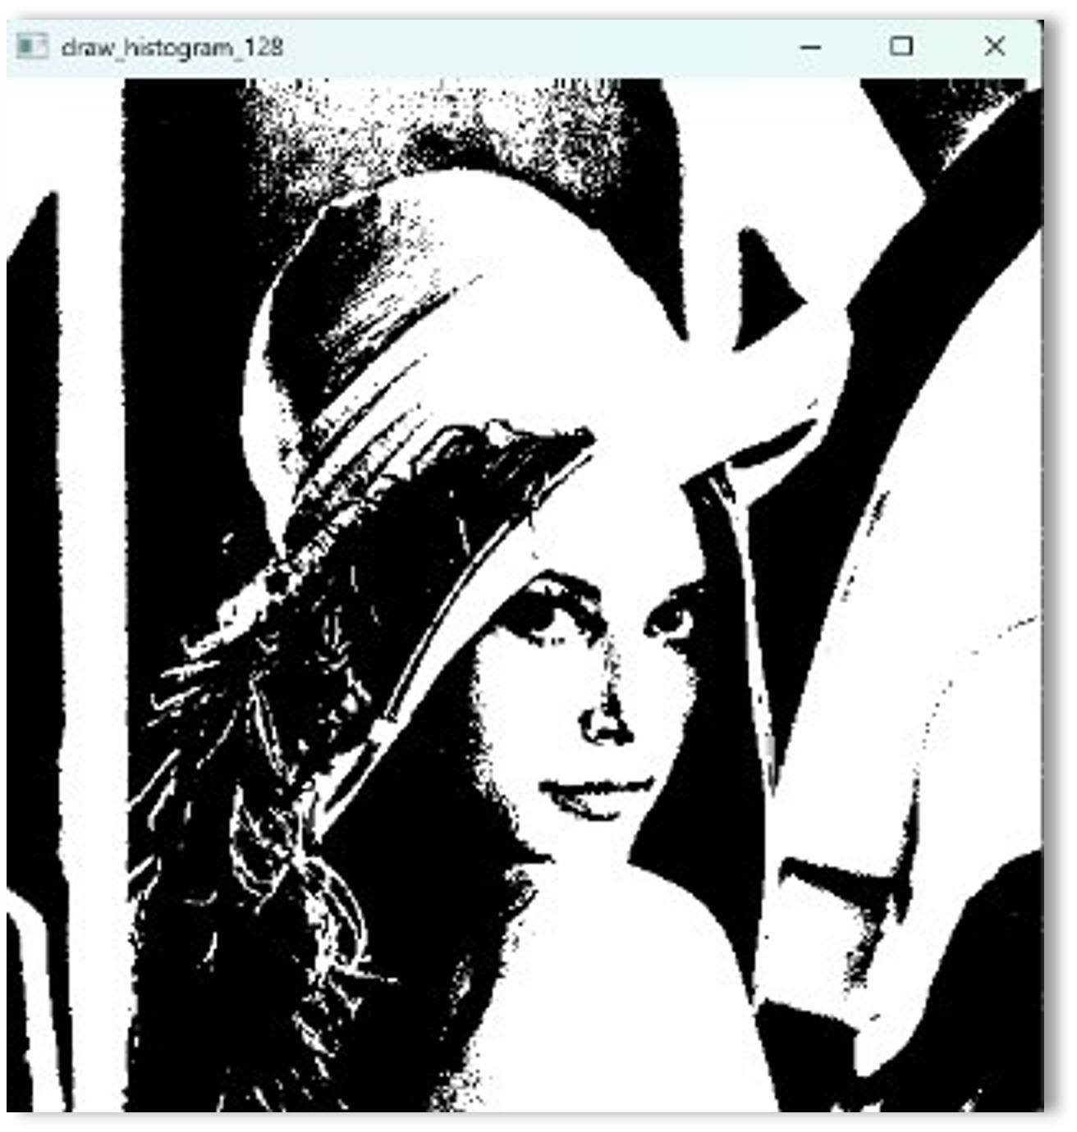
Histogram
Otsu Algorithm
Threshold = 117
14

Slide 15
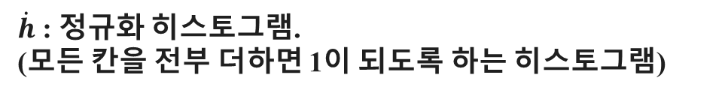
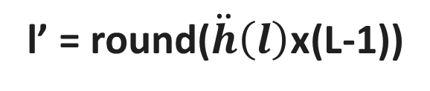
Histogram
히스토그램 평활화
Histogram Equalization : 히스토그램이 평평하게 되도록 영상을 조작해서
영상의 명암대비를 높이는 기법이다.
Histogram Equalization
l’ = round($\ddot{h}\left(l\right)$x(L-1))
$\dot{h}$ : 정규화 히스토그램.
(모든 칸을 전부 더하면 1이 되도록 하는 히스토그램)
$\ddot{h}$ : 누적 정규화 히스토그램.
15

Slide 16
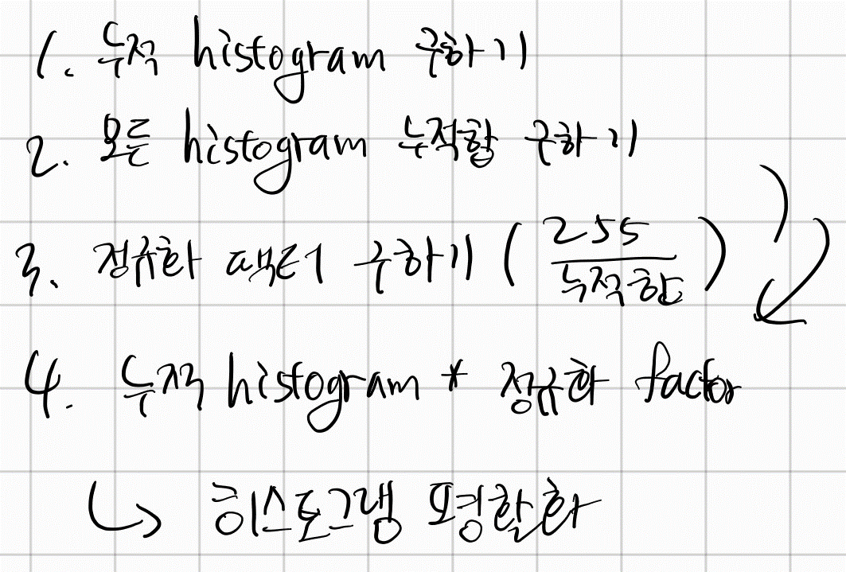
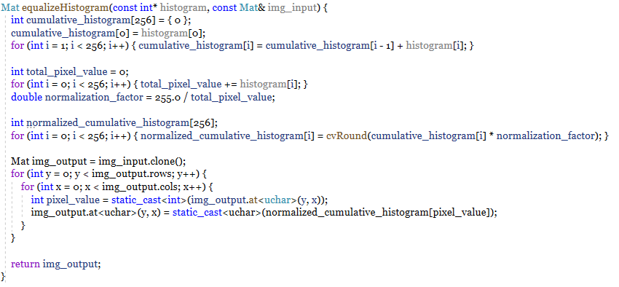
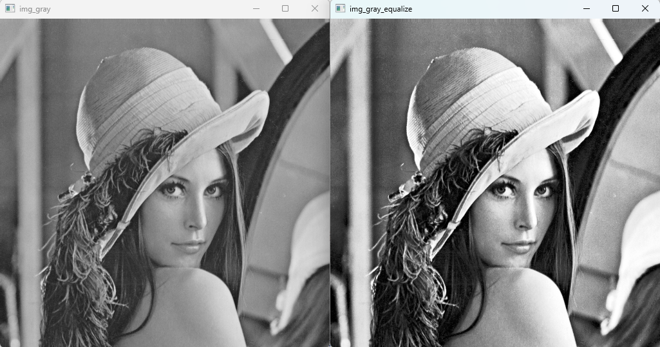
Histogram
Histogram Equalization
Gray_image
Equalized_gray_image
명암대비가 높아짐(인지도 증가)
16

Slide 17
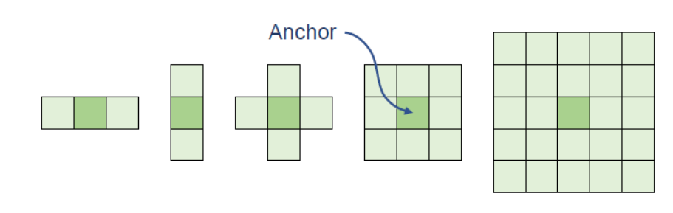
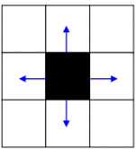
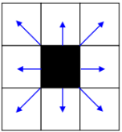
Image Processing
Connectivity and Morphology
연결성은 픽셀의 연결 여부를 결정한다.
모폴로지는 영상을 형태학적으로 다루는 기법이다.
모폴로지의 구조요소
연결성
4-connectivity
8-connectivity
17

Slide 18
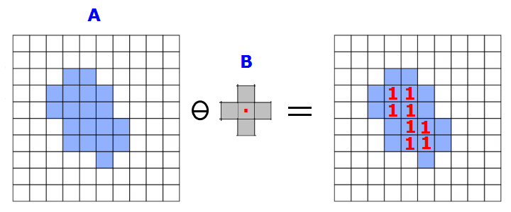
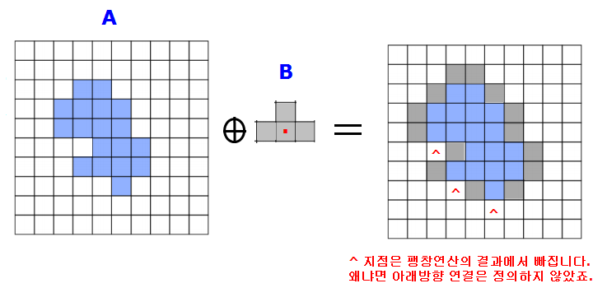
Image Processing
Morphology
열림(opening) : 침식 -> 팽창
닫힘(closing) : 팽창 -> 침식
이진 영상에서 많이 사용하지만, 그레이 영상에도 적용 가능하다.
객체의 형태를 분석하거나 전처리하는데 활용된다.
기본 연산은 팽창(dilation)과 침식(erosion)이다.
Dilation
Erosion
18

Slide 19
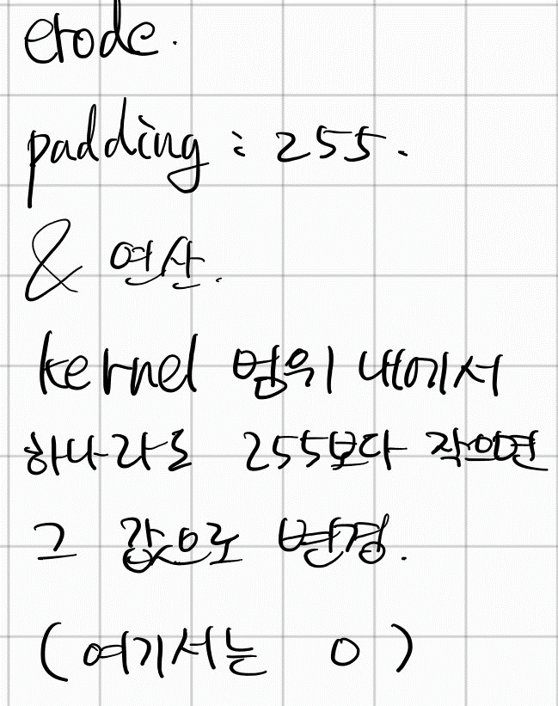
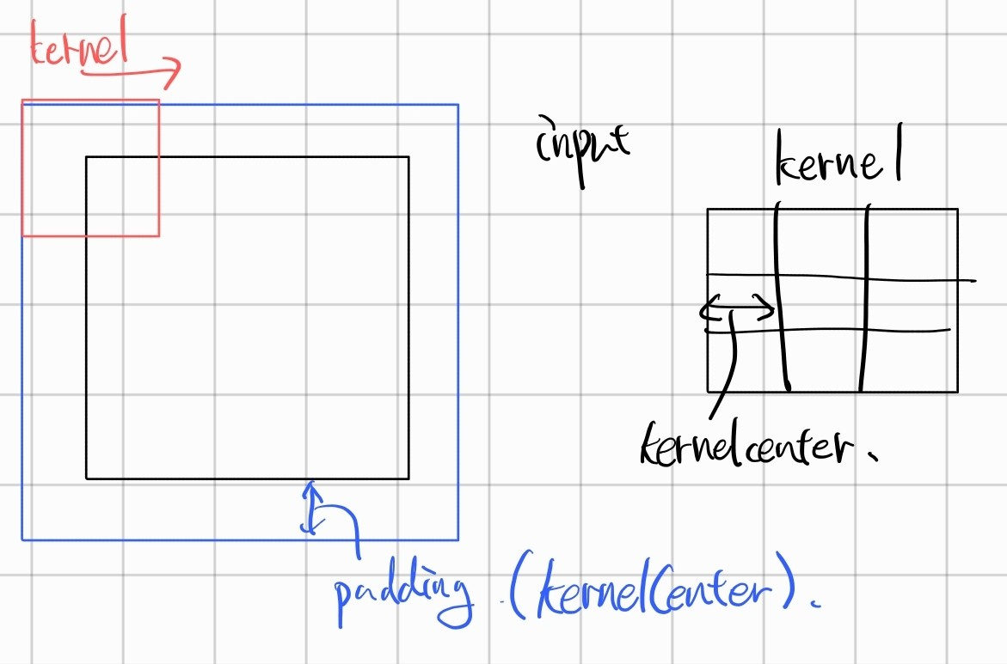
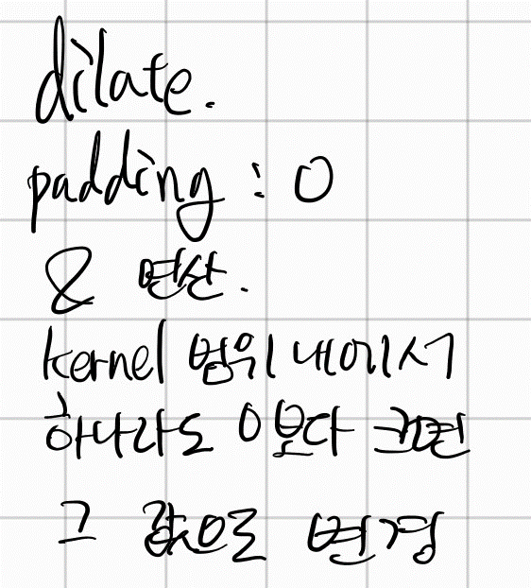
Morphology
Algorithm
19

Slide 20
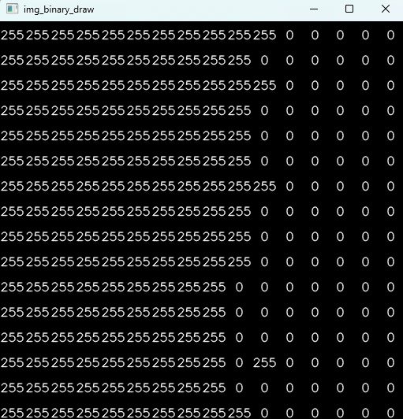
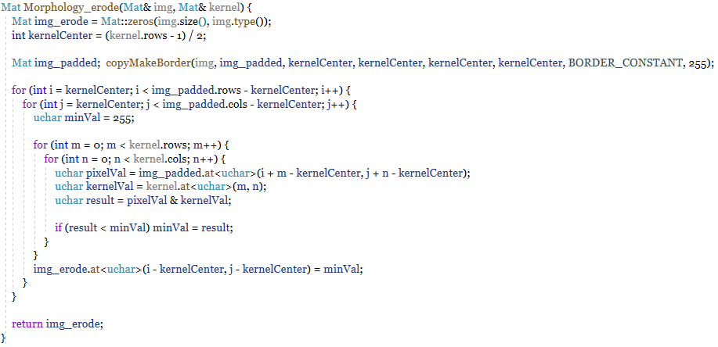
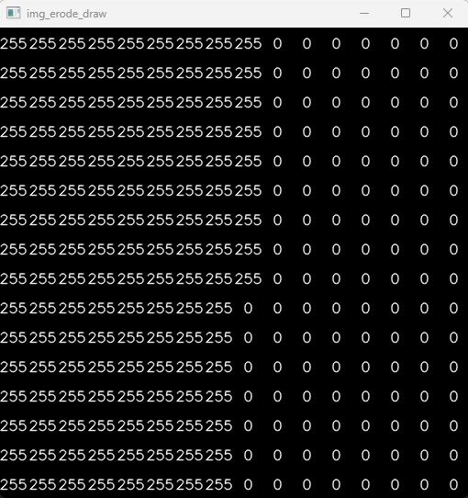
Morphology
Erode
20

Slide 21
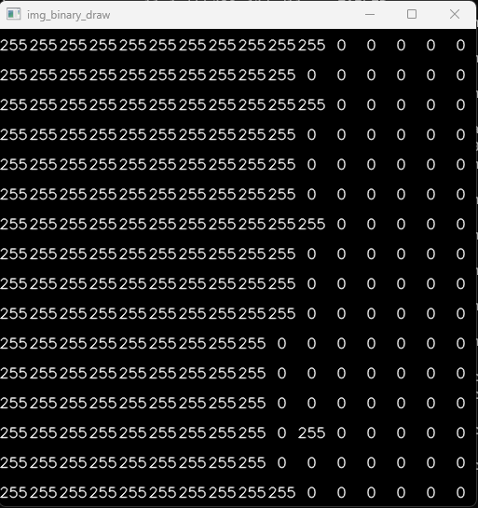
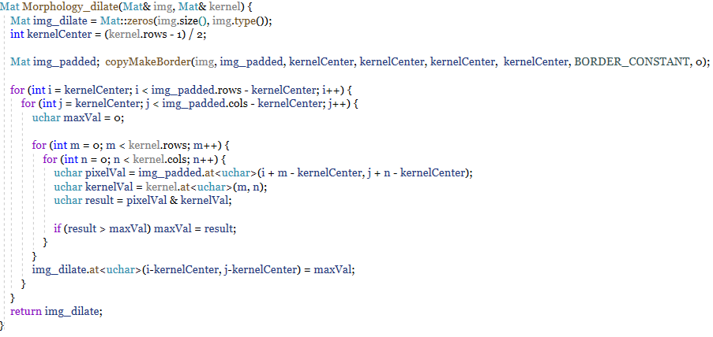
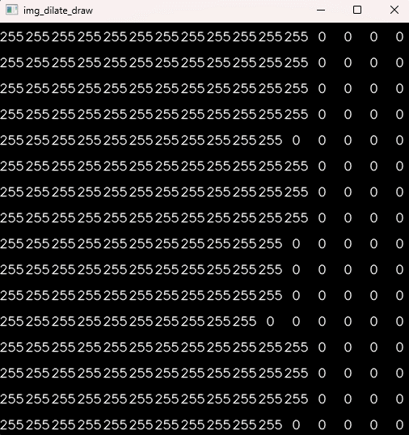
Morphology
Dilate
21

Slide 22
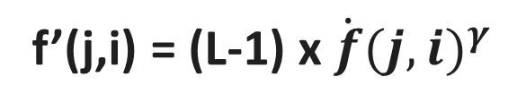
Image Processing
명암 조절
인간의 눈은 빛의 밝기 변화에 비선형적으로 반응한다.
감마보정 : 이러한 비선형적인 시각반응을 보정하는데 활용
감마보정
f’(j,i) = (L-1) x $\dot{f}(j,i)^{γ}$
$\dot{f}$은 [0,L-1] 범위를 [0,1] 범위로 정규화 한 영상이다.
22

Slide 23
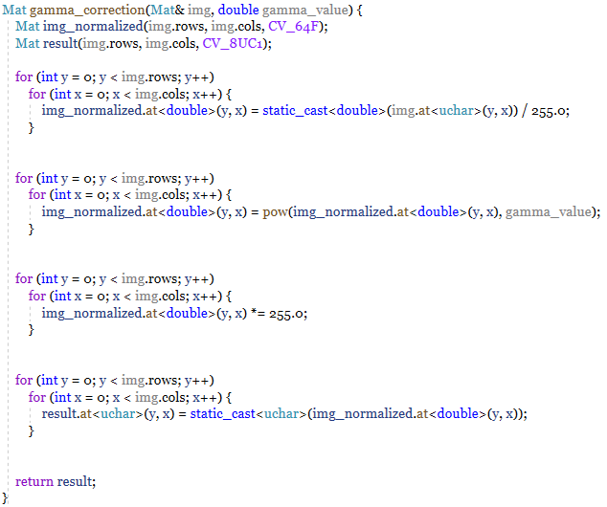
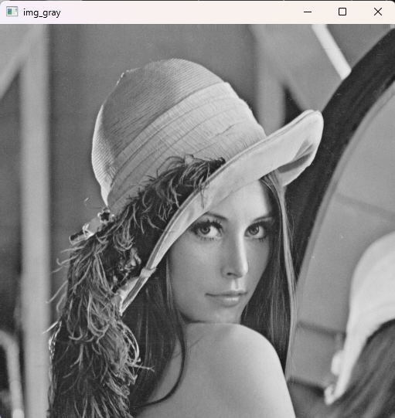
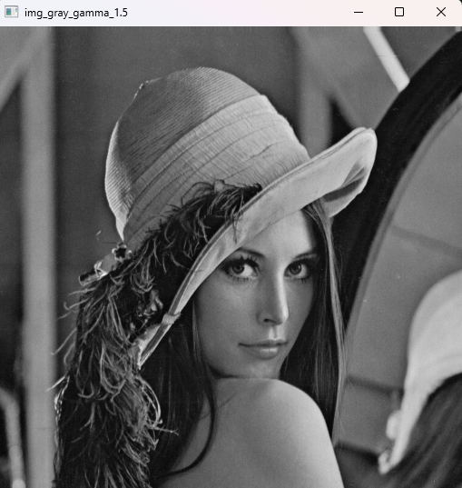
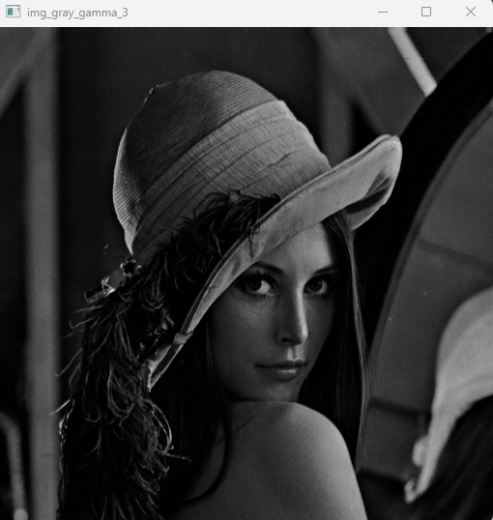
Histogram
Gamma correction
Gamma = 0
Gamma = 1.5
Gamma = 3
23

Slide 24
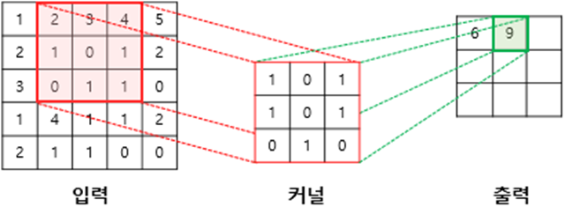
Image Processing
컨볼루션
입력 영상 f의 각 화소에 필터를 적용해 곱의 합을 구하는 연산이다.
Stride : 커널이 입력 이미지를 얼마나 건너뛰면서 이동할지를 나타낸다.
Padding : 입력 이미지 주변에 추가되는 가상의 픽셀을 나타낸다.
f’(y,x) = $\sum_{j=−(h−1)/2}^{(h−1)/2}{\sum_{i=−(w−1)/2}^{(w−1)/2}{u\left(j,i\right)f(y+j, x+j)}}$
24

Slide 25



Image Processing
컨볼루션
Convolution 자체는 특정한 목적이 없는 일반 연산이다.
목적에 따른 필터선택을 하면 된다.
Ex) 스무딩 필터, 샤프닝 필터
스무딩 필터
샤프닝 필터
잡음제거,
Blurring
에지를 선명하게
박스 필터
가중 평균 필터
25

Slide 26




Image Processing
Gaussian
1차원 가우시안 분포
2차원 가우시안 분포
g(x)$=\frac{1}{\sqrt{2πσ^{2}}}e^{−\frac{x^{2}}{2σ^{2}}}$
g(x,y)$=\frac{1}{\sqrt{2πσ^{2}}}e^{−\frac{x^{2}+y^{2}}{2σ^{2}}}$
26

Slide 27


Gaussian
가우시안 잡음 생성
27

Slide 28



Gaussian
가우시안 커널 생성
28

Slide 29



Gaussian
가우시안 컨볼루션 수행
29

Slide 30




Image Processing
Affine Transform
Affine Transform : 직선성, 평행 관계가 유지되는 변환
평행 이동, 회전, 크기변환 대칭 등
homogeneous coordinate $: \overline{p}$ = (x,y,1)
평행 이동
회전
크기
T($t_{x},t_{y})=\left[\begin{matrix}\begin{matrix}1 \\ 0\end{matrix} & \begin{matrix}\begin{matrix}0 & t_{x}\end{matrix} \\ \begin{matrix}1 & t_{y}\end{matrix}\end{matrix} \\ 0 & \begin{matrix}0 & 1\end{matrix}\end{matrix}\right]$
T($t_{x},t_{y})=\left[\begin{matrix}\begin{matrix}cosθ \\ −sinθ\end{matrix} & \begin{matrix}\begin{matrix}sinθ & 0\end{matrix} \\ \begin{matrix}cosθ & 0\end{matrix}\end{matrix} \\ 0 & \begin{matrix}0 & 1\end{matrix}\end{matrix}\right]$
T($t_{x},t_{y})=\left[\begin{matrix}\begin{matrix}s_{x} \\ 0\end{matrix} & \begin{matrix}\begin{matrix}0 & 0\end{matrix} \\ \begin{matrix}s_{y} & 0\end{matrix}\end{matrix} \\ 0 & \begin{matrix}0 & 1\end{matrix}\end{matrix}\right]$
30

Slide 31



Image Processing
영상의 기하변환
전방 변환은 Aliasing현상이 발생한다.
후방 변환을 이용한 Anti-Aliasing을 통해 문제 해결
전방 변환(변환행렬 : A)
후방 변환(변환행렬 : $A^{−1}$)
31

Slide 32

Image Processing
Interpolation
Nearest Neighbor Interpolation :가장 가까운 픽셀의 픽셀 값으로 할당하는 방법
Bilinear interpolation method : 4개 화소와 걸친 비율에 따라서 가중 평균하여 화소 값을 결정
Cubic Convolution Interpolation : 주위에 있는 16개의 픽셀 값으로 보간하는 방법
x = (1-p)a + pb
y = (1-p)c + pd
z = (1-q)x + qy
z = (1-p)(1-q)a + p(1-q)b + (1-p)qc + pqd
Bilinear interpolation method
32

Slide 33





Interpolation
Bilinear interpolation method
33

Slide 34
감사합니다.
34

